Slide 1
Тема 8. Исследование памяти
©Куликов В.С. 2022

Slide 2
1. Общие представления о памяти
Любое проявление прошлого и будущего в настоящем связывают с памятью. Это самое широкое (философское) понимание.
Прошлое влияет на настоящее – посредством знаний о себе и мире, навыков, закреплённых эмоциональных реакций и практич.опыта.
Прошлое влияет на будущее - посредством целеполагания и прогнозирования, основанных на прошлых знаниях.
Общепринятое в психологии определение:
Память - совокупность процессов запоминания, хранения, воспроизведения, забывания
Память – важнейшая составляющая интеллекта, основа самоидентификации

Slide 3
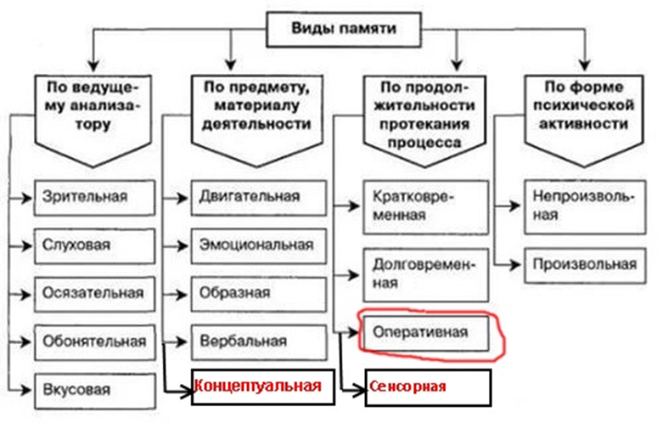
По уровню когнитивной зрелости

Slide 4
3-х уровневая модель памяти:
В современной когнитивной психологии обычно различаются 3 структуры памяти (по глубине переработки информации и времени хранения)
Сенсорная П,
Кратковременная П,
Долговременная П
Процессы в памяти:
внутрикомпонентные, которые имеет любая структура (ввод, хранение и извлечение информации)
межкомпонентные, осуществляющиеся между структурами
.

Slide 5
Межкомпонентные процессы делят на 2 вида:
контролируемые, произвольные (повторение, организация, укрупнение, структурирование)
непроизвольные (независимые от сознания, но участвующие в запоминании, воспроизведении или в перекодировании информации (трансляция сенсорных образов в мнестический код (СП-КП) и перетрансляция кодов (КП-ДП).

Slide 6
Факт уровневой структуры Памяти отчасти подтвержден - законом регрессии Блонского и Рибо: человек рождается с моторной памятью, затем добавляется эмоциональная память, потом образная, и наконец вербально-логическая.
При патологии идет обратное движение по всем этим ступеням. Чем глубже заболевание, тем ниже уровень.

Slide 7
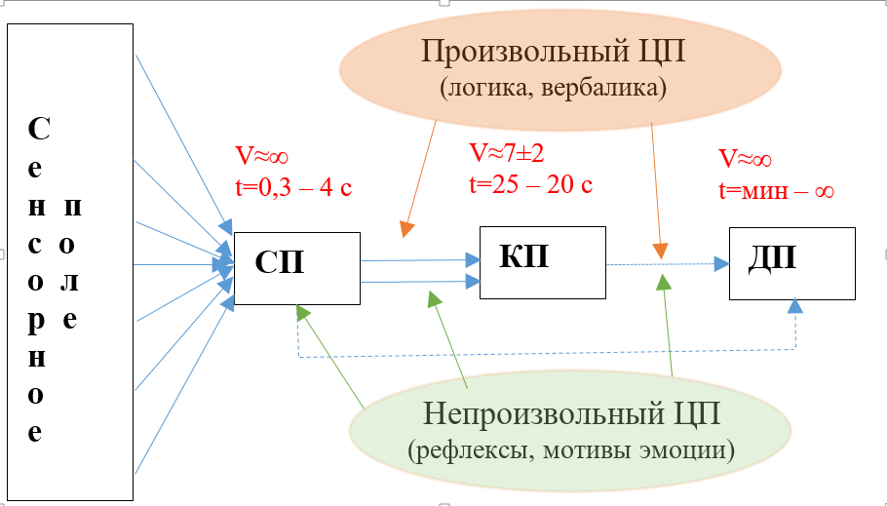
2. Компьютерная метафора структуры памяти
15 – 30с

Slide 8
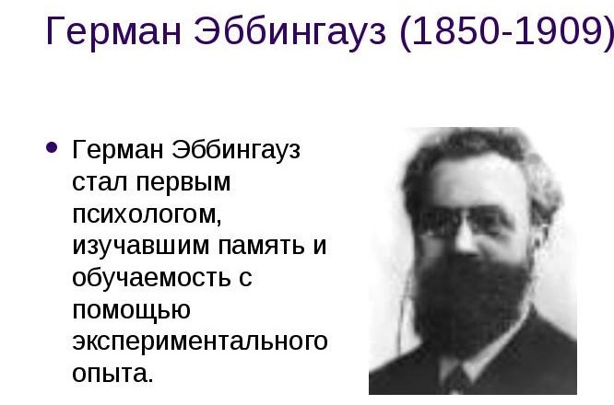
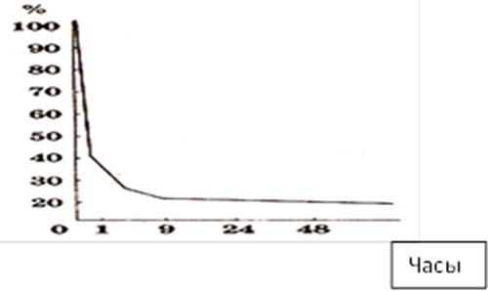
3. Наиболее известные феномены памяти, изученные экспериментально
Кривая забывания Эббингауза, классические опыты с произвольным заучиванием бессмысленного материала.

Slide 9
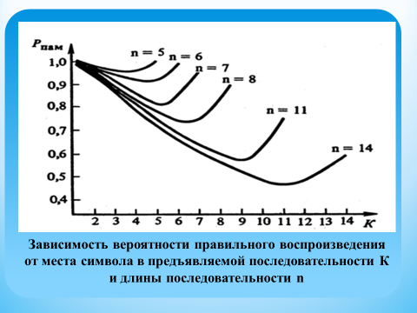
Краевые эффекты (характерны и для КП и для ДП),

Slide 10
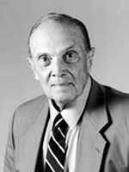
Число Миллера 7±2. Объём кратковременной памяти независим от количества информации, закодированной, в каждой дискретной смысловой единице памяти.
Джордж Армитаж Миллер (англ. George Armitage Miller; род. 3 февраля 1920 - 22 июля 2012, Чарлстон, Западная Виргиния, США) - американский психолог.

Slide 11
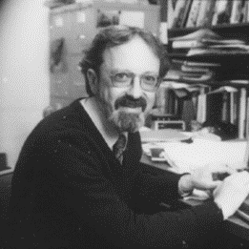
Явления отрицания и вытеснения информации из памяти (неосознаваемые защитные механизмы, З. Фрейд).
Феномен Зейгарник Б.В. (К. Левин), неудовлетворенная потребность, незавершённый гештальт. Информация, связанная с незавершённым действием запоминается сильнее.
Феномен Сперлинга.
Джордж Сперлинг (George Sperling) – американский когнитивный психолог, род. 28 марта 1934 года

Slide 12
Феномен Сперлинга:
В памяти непосредственно после зрительного предъявления содержится больше информации, чем спустя 1с после этого.
Полный отчет спустя 1 – 3 сек после «погасания» таблицы оставляет в памяти 5 – 6 знаков.
Частичный отчет (подсветка клетки спустя 0,3 сек после «погасания» таблицы в среднем позволяет воспроизвести 9 знаков из 10.
g | h | y | l
 | w | f | x
e | q |  | a

Slide 13
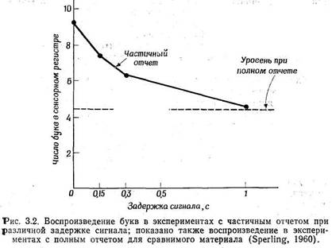
Результаты с частичным отчетом без задержки времени позволяют измерить информацию, содержащуюся в памяти в первый момент после предъявления стимула.
В отличие от этого эксперименты с полным отчетом позволяют установить, что по прошествии некоторого времени, память содержит гораздо меньше информации, чем при различной задержке сигнала; (Sperling, 1960).

Slide 14
4. Основные подходы к изучению памяти
Предметом исследования памяти обычно являются либо отдельно взятые механизмы, либо особенности одного из видов памяти.
В экспериментах, как правило, имеется четыре переменных:
1. Вариации стимульного материала и способа его предъявления испытуемому;
2. Различия способа запоминания стимульного материала (произвольность, ассоциации, логические или образные связи…);
3. Изменения интервала между запоминанием и воспроизведением (или узнаванием);
4. Многообразие способов воспроизведения запечатленного материала (полное, выборочное, с ассоциациями…).
Различия методов заключаются в модификации этих переменных.
Фиксируются: точность, время, продуктивность по количеству инф-и.

Slide 15
Стимульный материал может предъявляться зрительно или на слух. Кроме того, возможны различные варианты этих двух основных способов: зрительно-слухо-моторный и зрительно-моторный (одновременно со зрительным предъявлением материала испытуемый читает его вслух или про себя), зрительно-слуховой (одновременно со зрительным предъявлением материала его читает вслух экспериментатор) и т.п.
Для широкого варьирования времени предъявления стимульного материала, его организации и способов предъявления, а также для регистрации параметров ответной деятельности испытуемых с необходимой точностью сегодня используются ПК.
В исследованиях памяти раньше, чем в других областях психологии, произошел отказ от традиционной позиции, согласно которой мышление и память являются самостоятельными функциями.
Происходит сближение исследований памяти и внимания.
Эти три сферы должны в конце концов объединиться в одну картину переработки информации.
.

Slide 16
5. Методические указания к проведению практических работ
(отчитаться до ___)
5.1. Тест «На способность к логическому мышлению»
Порядок проведения работы: Предъявляются слова со * и без. Если со *, то набрать 3 слова на эту букву, если без, - три слова, связанные по смыслу.
Зафиксировать в таблице количество слов, воспроизведенных по первой букве и количество слов, воспроизведенных по содержанию.
1. Исследуется непроизвольная память (название работы).
2. Проводятся две серии эксперимента: с логической обработкой воспроизводимой информации и без неё.
3. Суть - увидеть разницу в продуктивности двух видов непроизвольного запоминания

Slide 17
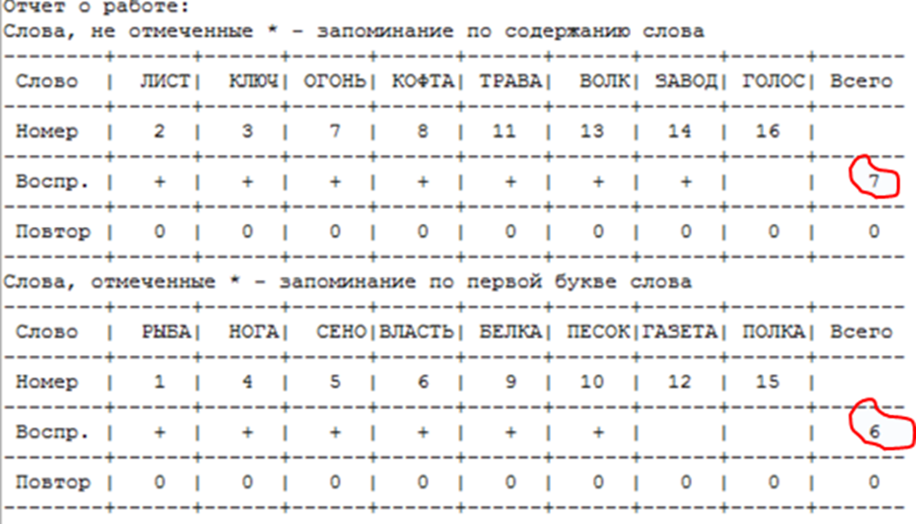

Slide 18
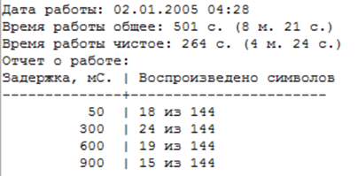
5.2. Эксперимент Сперлинга (объем иконической памяти)
3 строки по 4 буквы, звуковой сигнал трех тонов. 144 предъявления. Наушники. Зафиксировать в таблице количество знаков, воспроизведенных в каждой из 4 серий эксперимента.
Серии расположены вперемежку. Теоретически ожидается снижение продуктивности после 2 серии (300 – 600 - 900мс)

Slide 19
Оформить практическую часть работы в соответствии с требованиями.
Произвести первичный статистический анализ групповых данных в соответствии с требованиями.
Построить индивидуальный и групповой (по средним значениям) профили, визуально сравнить их. Дать содержательную интерпретацию.
Найти (попарно) разности выборочных средних и дать им содержательную интерпретацию.
Определить достоверность различия выборочных средних с применением критерия, подходящего к данным случаям.
Провести по результатам 4 серий дисперсионный анализ с повторными измерениями. Сделать выводы относительно влияния фактора времени на продуктивность иконической памяти*.
.

Slide 20
5.3. Измерение объема кратковременной памяти по методу Джекобса
Порядок проведения работы: Выполнить в программе «EffectonStudio» (ярлык «Lancher» /Память/объем механического запоминания цифр) в соответствии с инструкцией.
На 3 сек предъявляется ряд чисел, начиная с длины 5.
В случае успешного воспроизведения длина ряда увеличивается на 1, в случае неуспеха – уменьшается на 1.
Через 3 – 5 предъявлений испытуемый выходит на длину ряда, близкую к объему КП.
Зафиксировать в таблице среднюю длину числового ряда.

Slide 21
Есть бланковый вариант метода Джекобса, по заготовленным таблицам, аудиально.
итог – по формуле:
V = A + m/n + K/2, где
A - наибольшая длина ряда, воспроизведенного правильно во ВСЕХ опытах
n - число опытов (3-5) по числу приготовленных таблиц
m - количество правильно воспроизведенных рядов, больших A
K - интервал длины между рядами (обычно 1)
Результат округляется до целых.

Slide 22
5.4. Исследование эффективности долговременного запоминания неструктурированного материала
Порядок проведения работы: В соответствии с инструкцией программы EffectonStudio (раздел Память) выполнить:
1) Методику «Скорость запоминания слогов» (Форма №1)
2) Методику «Прочность запоминания бессмысленных слогов» (через сутки после выполнения предыдущей методики).
Получение, обработка и анализ результатов:
1. Зафиксировать в таблице количество повторений (Кол_повт) и общее количество ошибок (Кол_ош) по методике «Скорость запоминания слогов».
2. Рассчитать (с точностью до 3-х знаков после запятой) показатель скорости запоминания (Пск_зап) по формуле:
Недостатки….8 штук

Slide 23
3. Через сутки после первой части эксперимента зафиксировать в таблице количество воспроизведённых слогов (Кол_слогов) по методике «Прочность запоминания бессмысленных слогов».
4. Рассчитать (с точностью до 3-х знаков после запятой) показатель прочности запоминания (П_прочн_зап) по формуле:
П_прочн_зап = Кол_слогов/8
результат записать в таблицу.
Рассчитать (с точностью до 3-х знаков после запятой) интегральный показатель эффективности долговременного запоминания (П_долг_пам) по формуле:

Slide 24
6. Оформить практическую часть работы в соответствии с требованиями.
7. Произвести первичный статистический анализ групповых данных (по Пск_зап, П_прочн_зап, П_долг_пам ) в соответствии с требованиями.
8. Найти разности групповых средних показателей долговременной памяти между подгруппами, образованными по половой принадлежности, определить их статистическую значимость. Наглядно отобразить статистически значимые разности в виде диаграмм.
9. Проанализировать статистические связи результатов данного исследования с результатами всех методик по исследованию мышления (по итоговым шкалам).

